Slide 1
Bài 7 Ước lượng tham số

Slide 2
NỘI DUNG CHÍNH
Ước lượng điểm và ước lượng khoảng
Một số tính chất của ước lượng
Ước lượng điểm cho trung bình, tỷ lệ, phương sai
Ước lượng khoảng cho trung bình, tỷ lệ

Slide 3
Mục tiêu
Nắm được hai loại ước lượng
Biết ước lượng điểm cho trung bình, tỷ lệ, phương sai của tổng thể
Biết ước lượng khoảng cho trung bình trong hai t/h cỡ mẫu lớn/nhỏ
Biết ước lượng khoảng cho tỷ lệ tổng thể
Hiểu khái niệm độ tin cậy

Slide 4
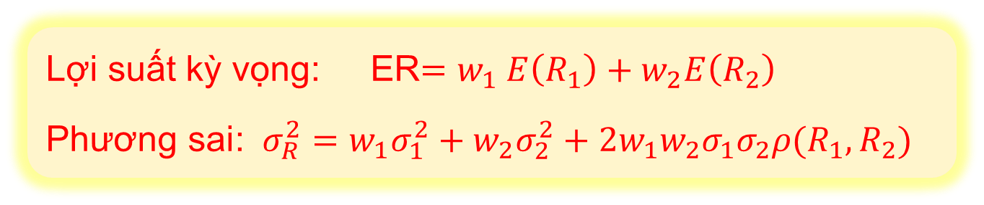
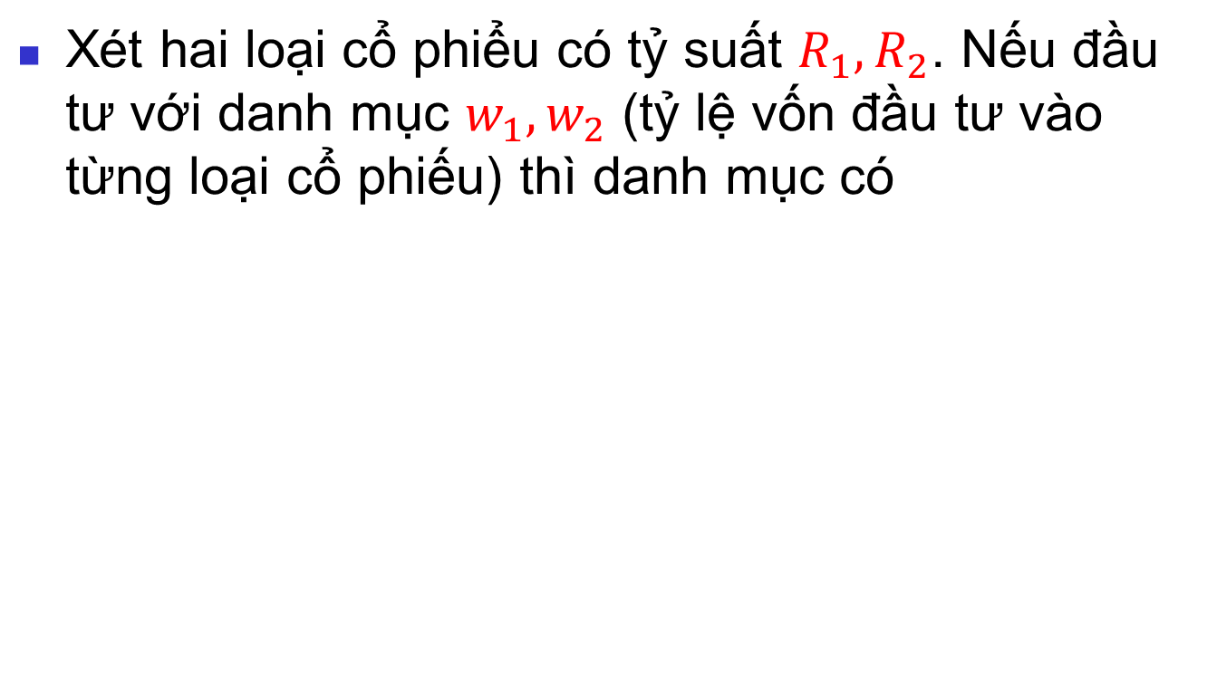
Tình huống: danh mục đầu tư
Xét hai loại cổ phiểu có tỷ suất $R_{1},R_{2}$. Nếu đầu tư với danh mục $w_{1},w_{2}$ (tỷ lệ vốn đầu tư vào từng loại cổ phiếu) thì danh mục có
Lợi suất kỳ vọng: ER$=w_{1} E\left(R_{1}\right)+w_{2}E\left(R_{2}\right)$
Phương sai: $σ_{R}^{2}=w_{1}σ_{1}^{2}+{w_{2}σ}_{2}^{2}+2w_{1}w_{2}σ_{1}σ_{2}ρ(R_{1},R_{2})$

Slide 5
Tình huống: danh mục đầu tư
Một nhà đầu tư muốn mua hai loại cổ phiếu VNM và FPT.
Vấn đề:
Kết hợp hai loại cổ phiếu có làm giảm rủi ro?
Danh mục nào có thể giảm tối đa rủi ro khi cố định mức lợi nhuận kì vọng?

Slide 6

Tình huống: danh mục đầu tư
Có thể tính xấp xỉ các tham số như thế nào?

Slide 7

Tình huống: hàng lưu kho
Công ty máy tính Doll sản xuất
và trực tiếp giao sản phẩm tới
tay khách hàng. Để tăng tốc độ
giao hàng, họ đưa máy tính sau
khi sản xuất vào các nhà kho đặt
ở nhiều nơi. Thường sẽ mất1 ngày
để giao sản phẩm sau khi đặt hàng.
Hiện tại nhận thấy chi phí liên
quan tới việc lưu kho, sổ sách, bảo trì
bảo quản sản phẩm khá cao.
Làm thế nào để mà với xác suất cao không
xảy ta tình trạng thiếu hàng hay lưu trữ vượt quá nhu cầu của khách hàng?

Slide 8
Ước lượng cho tham số
Ước lượng điểm: ước lượng tham số bằng 1 giá trị.
Ước lượng khoảng: ước lượng tham số bằng 1 khoảng với độ tin cậy nhất định

Slide 9
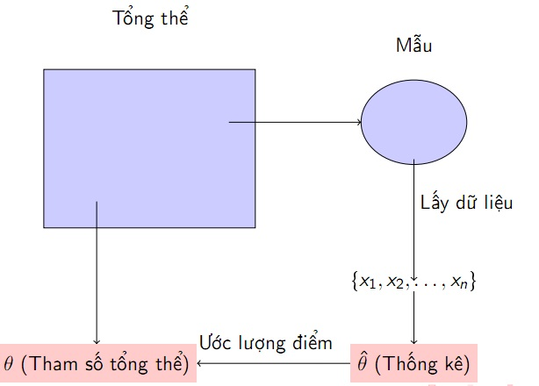

Ước lượng điểm
Một ước lượng điểm cho một tham số tổng thể $θ$là một thống kê xác
định trên một
mẫu nào đó.

Slide 10
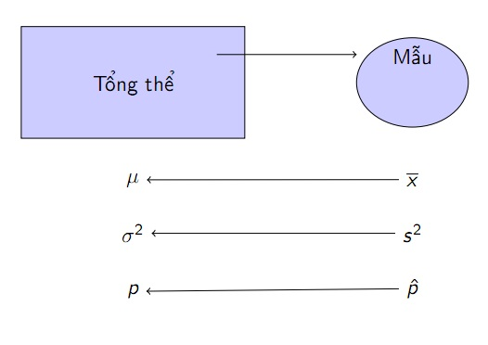
Ước lượng điểm

Slide 11
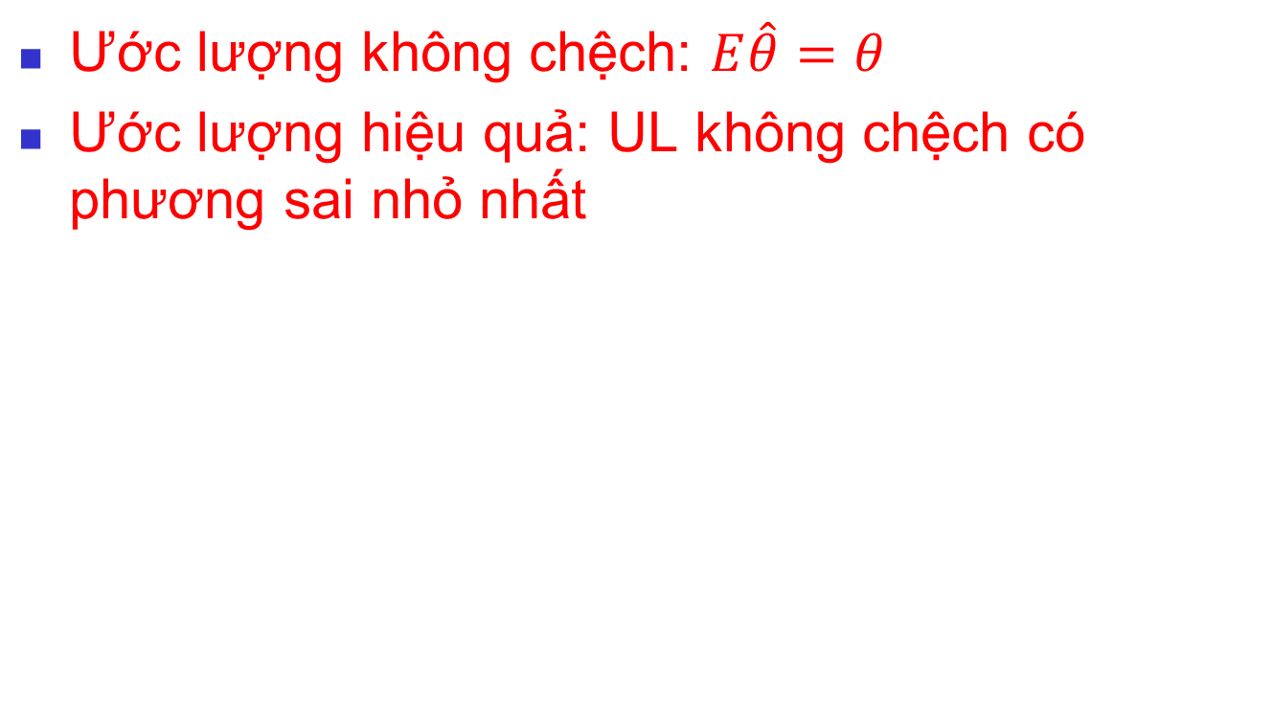
Tính chất của ước lượng
Ước lượng không chệch: $E\hat{θ}=θ$
Ước lượng hiệu quả: UL không chệch có phương sai nhỏ nhất

Slide 12
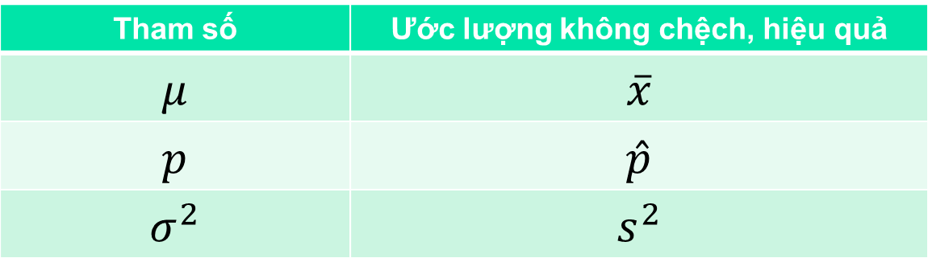
Tính chất của ước lượng
Tham số | Ước lượng không chệch, hiệu quả
$$μ$$ | $$\overline{x}$$
$$p$$ | $$\hat{p}$$
$$σ^{2}$$ | $$s^{2}$$

Slide 13
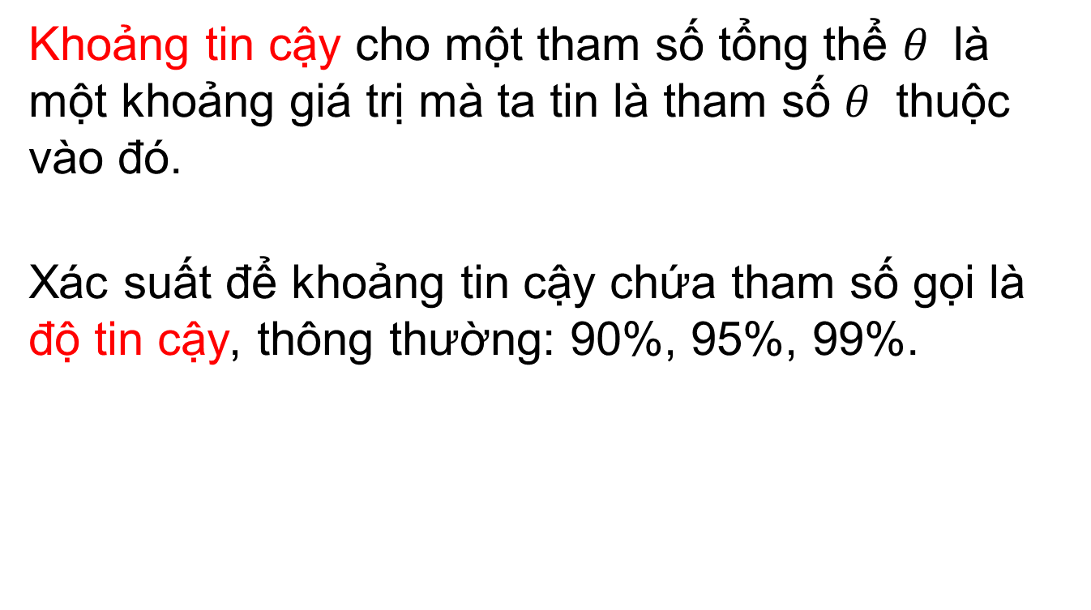
Khoảng tin cậy
Khoảng tin cậy cho một tham số tổng thể $θ$ là một khoảng giá trị mà ta tin là tham số $θ$ thuộc vào đó.
Xác suất để khoảng tin cậy chứa tham số gọi là độ tin cậy, thông thường: 90%, 95%, 99%.

Slide 14
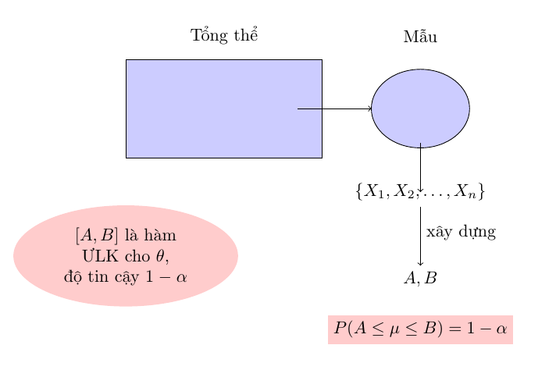
Hàm ước lượng khoảng

Slide 15
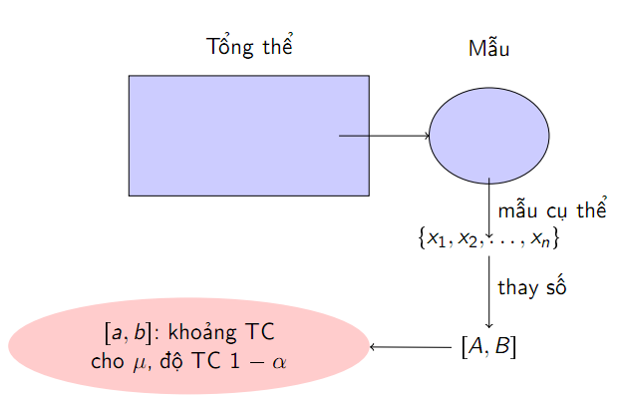
Khoảng tin cậy

Slide 16
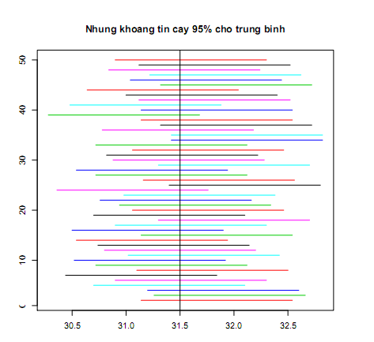
Độ tin cậy

Slide 17
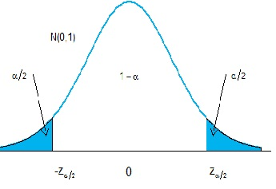
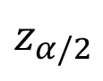
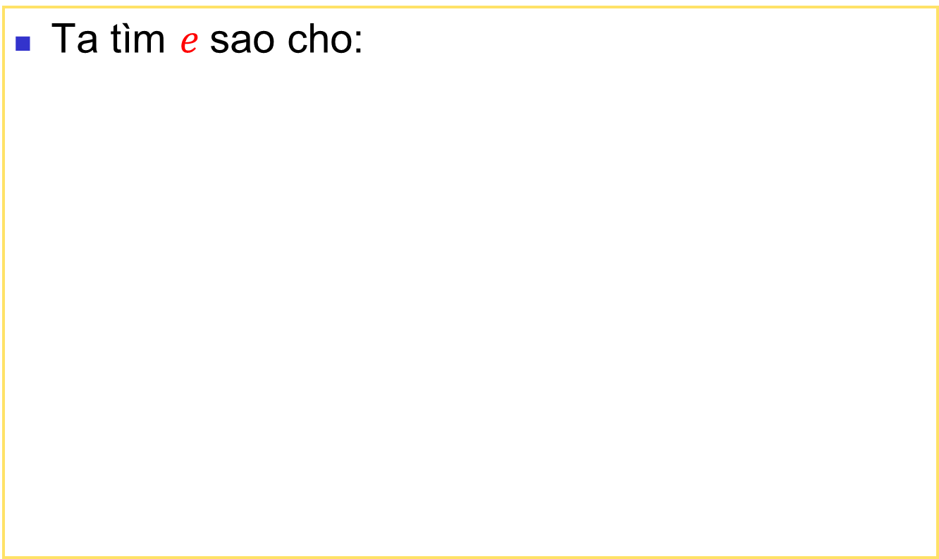

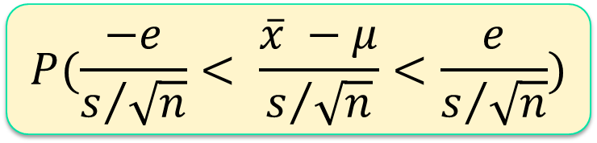
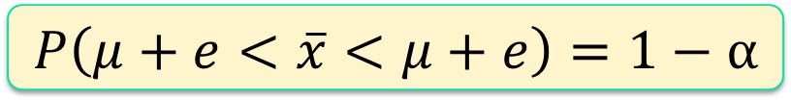
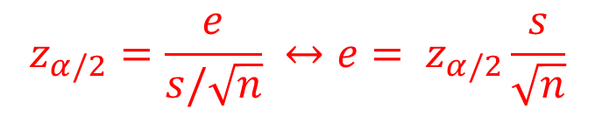
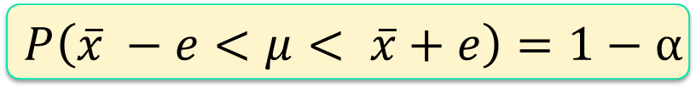
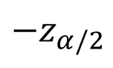
KTC cho $μ:$T/h cỡ mẫu lớn
Ta tìm $e$sao cho:
$$P\left(\overline{x} −e<μ< \overline{x}+e\right)=1−α$$
$$P\left(μ+e<\overline{x}<μ+e\right)=1−α$$
$$P(\frac{−e}{s/{\sqrt{n}}}< \frac{\overline{x} −μ}{s/{\sqrt{n}}}<\frac{e}{s/{\sqrt{n}}})$$
$$z_{α/2}=\frac{e}{s/\sqrt{n}} ↔e= z_{α/2}\frac{s}{\sqrt{n}}$$
Định lý
GHTT
$${−z}_{α/2}$$
Z
$$z_{α/2}$$

Slide 18
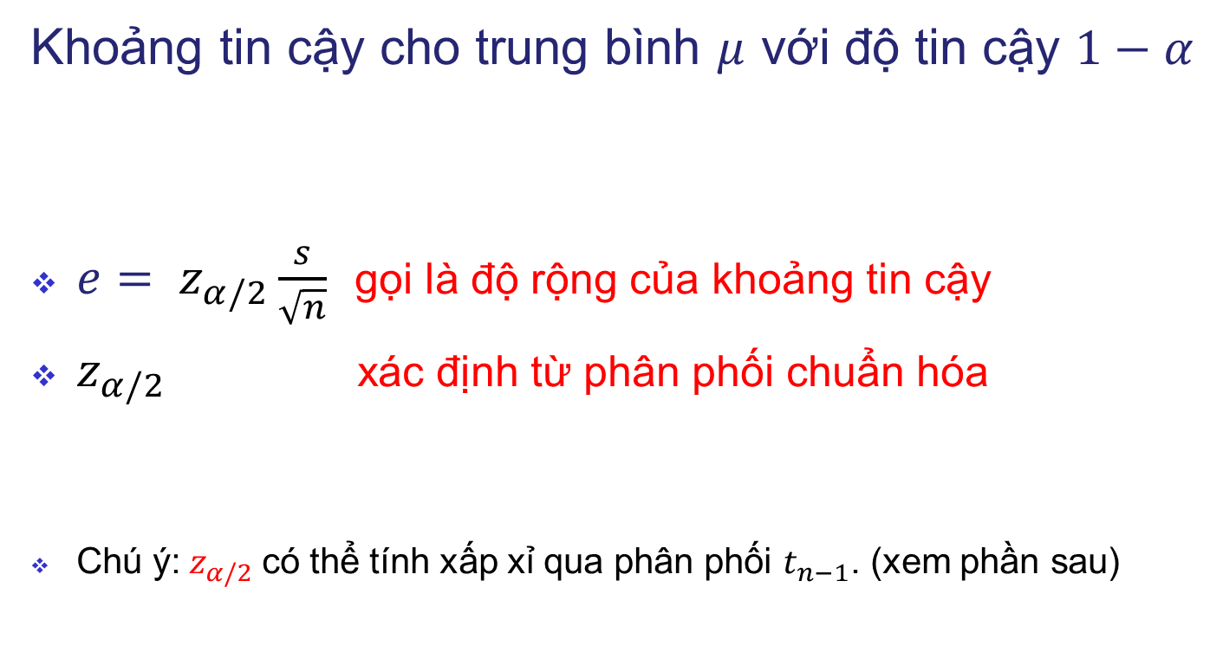

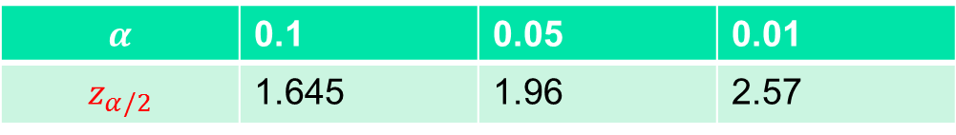
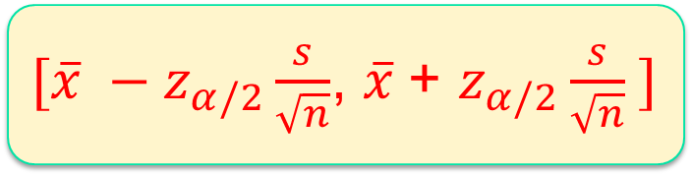
KTC cho $μ:$T/h cỡ mẫu lớn
Khoảng tin cậy cho trung bình $μ$ với độ tin cậy $1−α$
$e= z_{α/2}\frac{s}{\sqrt{n}}$ gọi là độ rộng của khoảng tin cậy
$z_{α/2}$ xác định từ phân phối chuẩn hóa
Chú ý:${ z}_{α/2}$có thể tính xấp xỉ qua phân phối $t_{n−1}$. (xem phần sau)
$[\overline{x} −z_{α/2}\frac{s}{\sqrt{n}}$, $\overline{x}$+ $z_{α/2}\frac{s}{\sqrt{n}} ]$
$$α$$ | 0.1 | 0.05 | 0.01
$$z_{α/2}$$ | 1.645 | 1.96 | 2.57

Slide 19
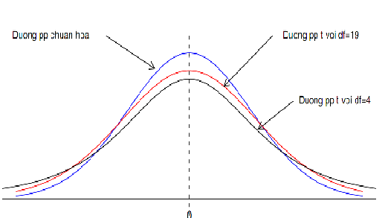

Phân phối student $t_{n}$

Slide 20
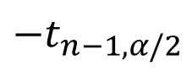
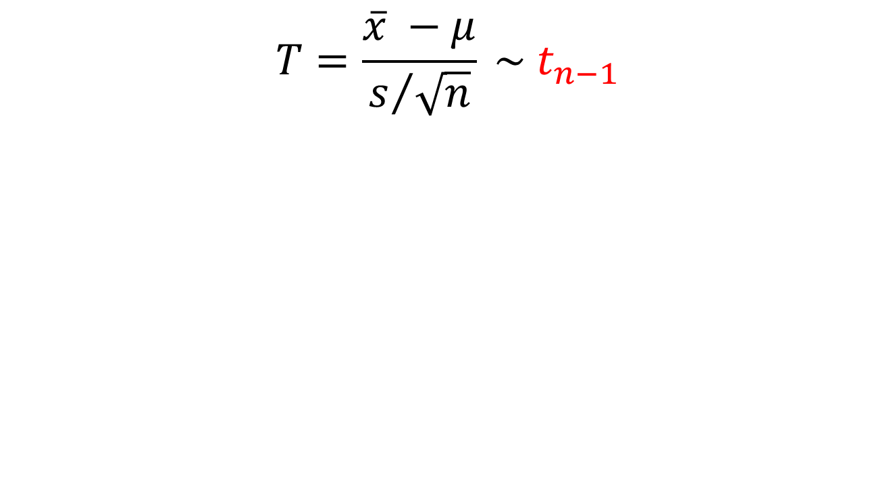
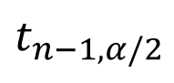

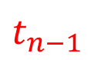

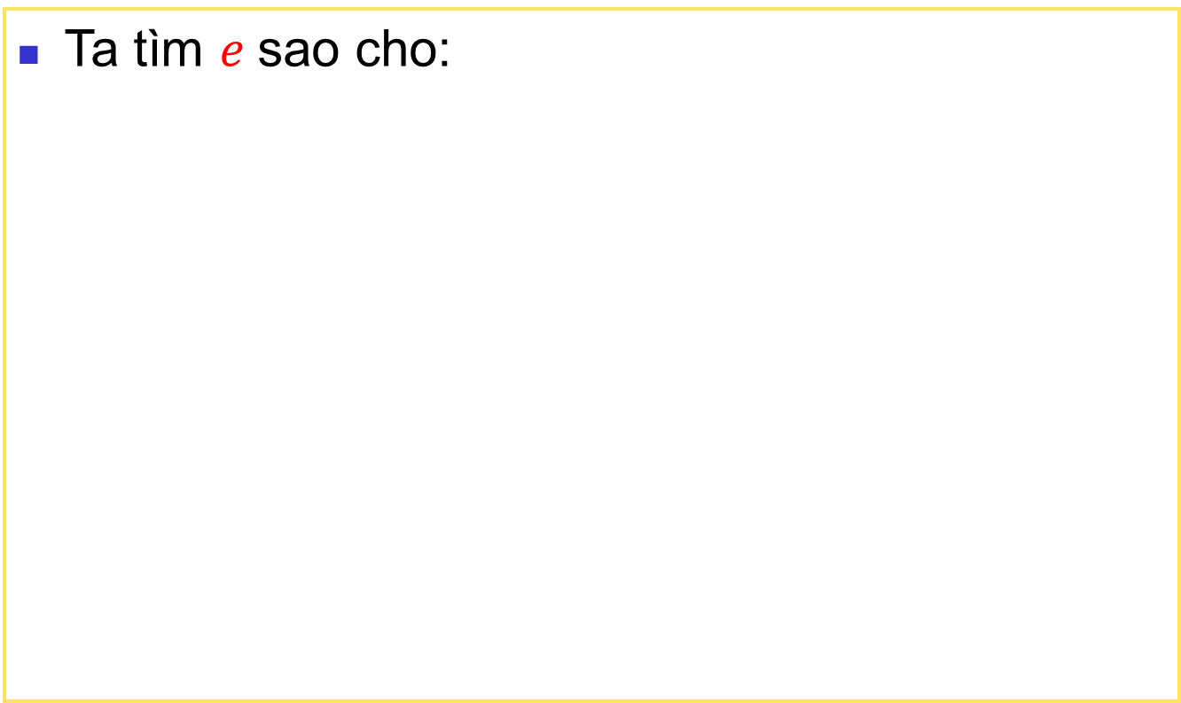
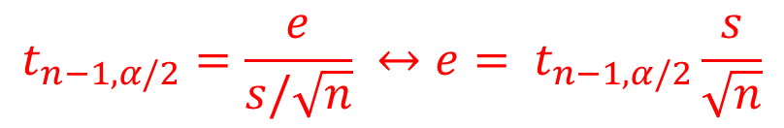
KTC cho $μ:$T/h cỡ mẫu nhỏ
Ta tìm $e$sao cho:
$$T=\frac{\overline{x} −μ}{s/{\sqrt{n}}} \sim t_{n−1}$$
$$P(\frac{−e}{s/{\sqrt{n}}}< \frac{\overline{x} −μ}{s/{\sqrt{n}}}<\frac{e}{s/{\sqrt{n}}})$$
$${−t}_{n−1,α/2}$$
$$t_{n−1}$$
$$t_{n−1,α/2}$$
$$t_{n−1,α/2}=\frac{e}{s/\sqrt{n}} ↔e= t_{n−1,α/2}\frac{s}{\sqrt{n}}$$
Copyright ©2013 Pearson Education, Inc. publishing as Prentice Hall
Chap 1-20

Slide 21
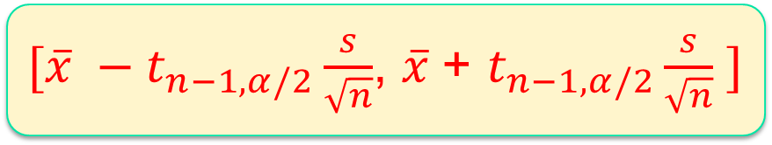

KTC cho $μ:$ cỡ mẫu nhỏ
$[\overline{x} −t_{n−1,α/2}\frac{s}{\sqrt{n}}$, $\overline{x}$+ $t_{n−1,α/2}\frac{s}{\sqrt{n}} ]$

Slide 22
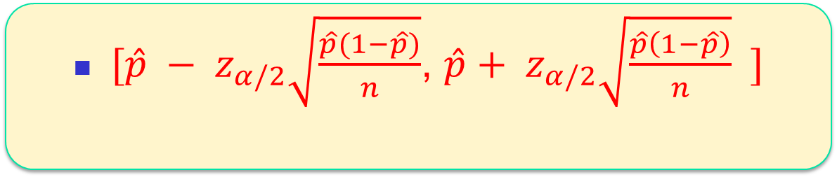

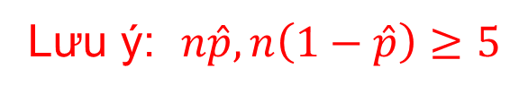
Khoảng tin cậy cho tỷ lệ $p$
$[\hat{p} − z_{α/2}\sqrt{\frac{\hat{p}(1−\hat{p})}{n}}$, $\hat{p}+ z_{α/2}\sqrt{\frac{\hat{p}\left(1−\hat{p}\right)}{n}} ]$
Lưu ý: $n\hat{p}, n\left(1−\hat{p}\right)≥5$

Slide 23

https://www.youtube.com/watch?v=tFWsuO9f74o

Slide 24
Ví dụ: danh mục đầu tư
1. Ước lượng cho kỳ vọng của tỷ suất lợi nhuận mã VNM, FPT?
2. Ước lượng cho độ lệch chuẩn?
3. Ước lượng hệ số tương quan? 0.33
VNM | FPT
0.0006159 | 0.0000772
VNM | FPT
0.02 | 0.014

Slide 25
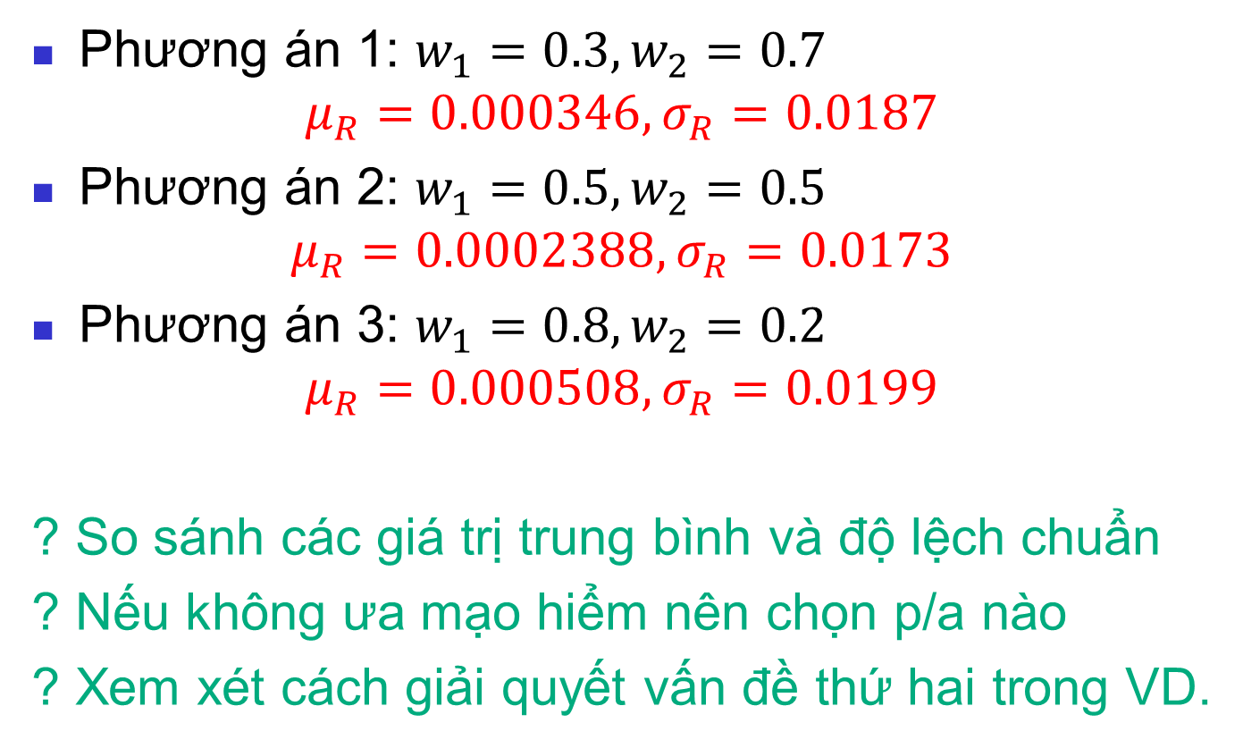
Phương án 1: $w_{1}=0.3, w_{2}=0.7$
$$μ_{R}=0.000346, σ_{R}=0.0187$$
Phương án 2: $w_{1}=0.5, w_{2}=0.5$
$$μ_{R}=0.0002388, σ_{R}=0.0173$$
Phương án 3: $w_{1}=0.8, w_{2}=0.2$
$$μ_{R}=0.000508, σ_{R}=0.0199$$
? So sánh các giá trị trung bình và độ lệch chuẩn
? Nếu không ưa mạo hiểm nên chọn p/a nào
? Xem xét cách giải quyết vấn đề thứ hai trong VD.

Slide 26
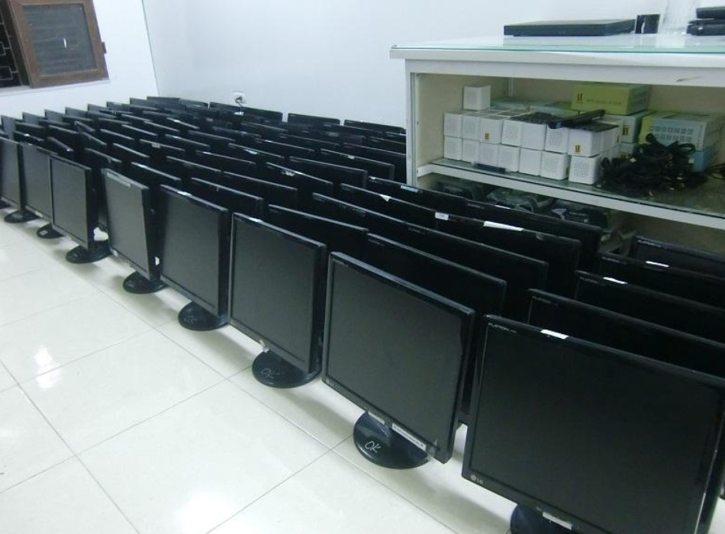
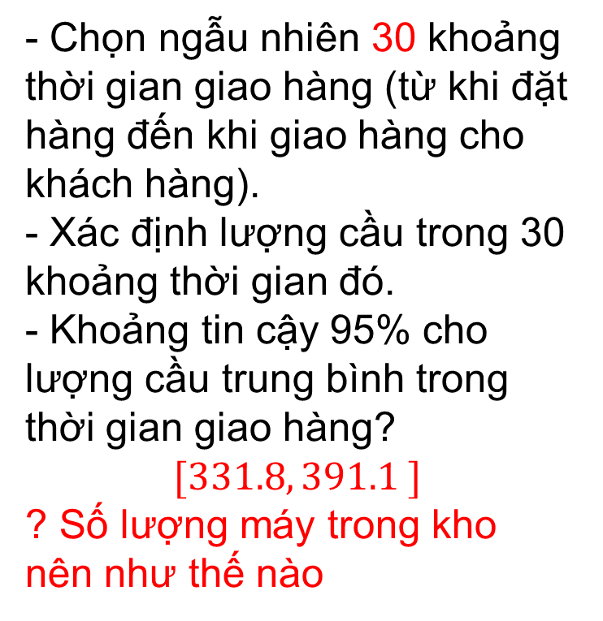
VD: hàng lưu kho
- Chọn ngẫu nhiên 30 khoảng thời gian giao hàng (từ khi đặt hàng đến khi giao hàng cho khách hàng).
- Xác định lượng cầu trong 30 khoảng thời gian đó.
- Khoảng tin cậy 95% cho lượng cầu trung bình trong thời gian giao hàng?
$$[331.8, 391.1 ]$$
? Số lượng máy trong kho nên như thế nào
235 374 309 499 253 421 361 514 462 369 394 439 348 344 330 261 374 302 466 535 386 316 296 332 334 361 324 389 245 270

Slide 27
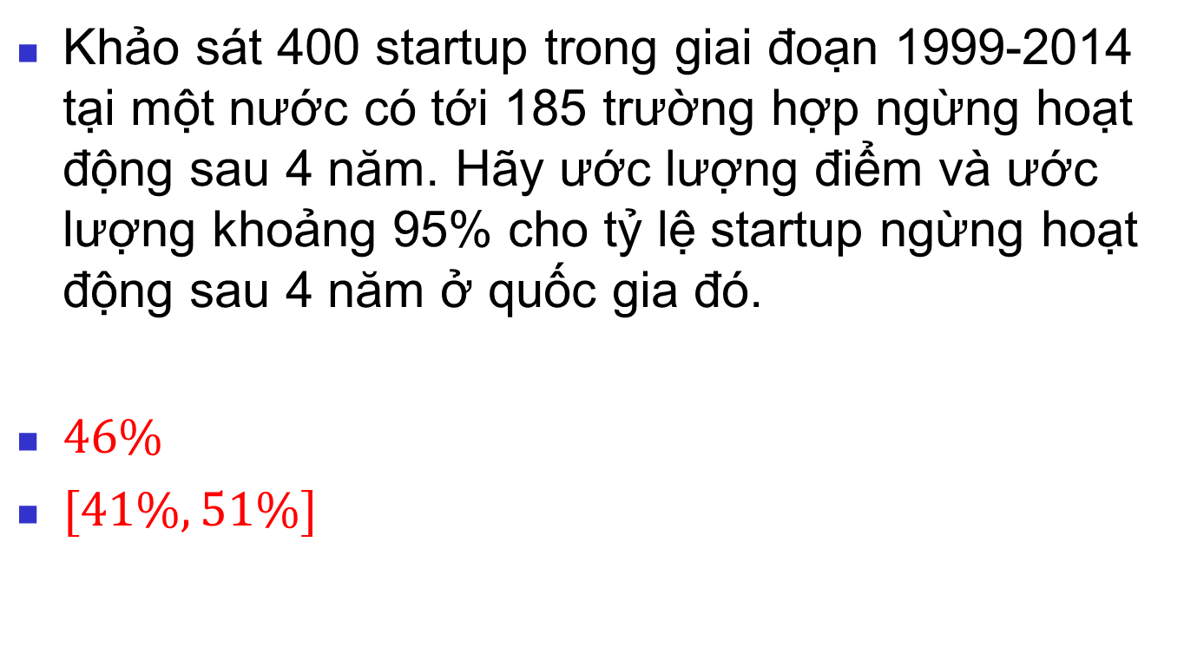
Ví dụ
Khảo sát 400 startup trong giai đoạn 1999-2014 tại một nước có tới 185 trường hợp ngừng hoạt động sau 4 năm. Hãy ước lượng điểm và ước lượng khoảng 95% cho tỷ lệ startup ngừng hoạt động sau 4 năm ở quốc gia đó.
$46\%$
$[41\%, 51\%]$

Slide 28
Ví dụ
Sử dụng dữ liệu về khách hàng trong bài 2, ước lượng tỷ lệ khách hàng là học sinh sinh viên của hệ thống siêu thị.

Slide 29
Tổng kết
Trong bài này, chúng ta đã:
Biết hai loại ước lượng
Biết một số tiêu chí đánh giá ước lượng
Trình bày cách ước lượng cho trung bình tổng thể và tỷ lệ tổng thể.

